Slide 1
2023-08-01 (News 정보)

Slide 2
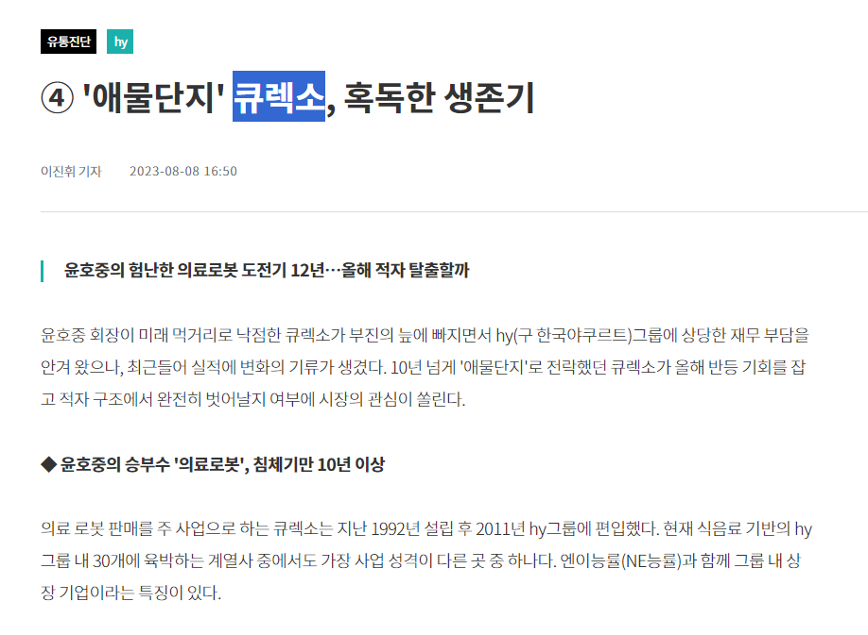



Slide 3
중국 황금 보유 증가
7월 말 현재 중국 외환보유액은 3조2043억 출처 : 초이스경제(http://www.choicenews.co.kr)
중국의 황금 보유량도 6869만 온스(1353억6000만 달러)로 6월 말 대비 74만 온스가 늘었고, 9개월 연속 늘었다고 국가외환관리국은 밝혔다고 해당 매체는 전했다. 출처 : 초이스경제(http://www.choicenews.co.kr)
"중국의 황금 보유량과 외환보유액이 지속적으로 늘어난 것은 중국 경제의 회복 탄력성과 리스크 방어 능력을 반영하는 것"이라며 "세계 경제가 복잡하고 변동이 큰 상황에서 외환보유액 증가는 국내외 시장에 안정적인 효과를 가져올 것"이라고 평가했다고 글로벌 타임스는 보도했다. 이들은 "중국 경제 회복세가 지속될 것이며, 이 덕분에 외환보유액 규모도 기본적으로 안정을 유지할 것"이라고 기대하고 있다고 해당 매체는 전했다. 출처 : 초이스경제(http://www.choicenews.co.kr)

Slide 4
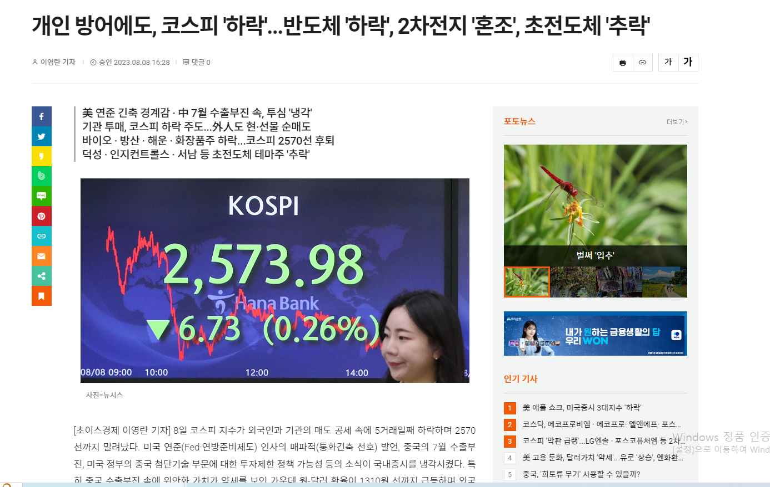
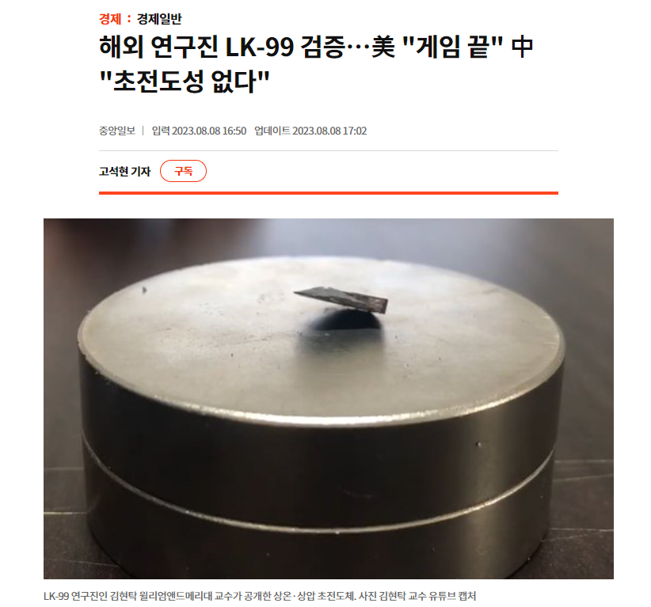
2차전지 몰림, 초전도체 아니다 -> (급락)

Slide 5
